Slide 1

concentrate
宾馆管理系统
董承明
周欣宇
汪杰
Designed by Sean

Slide 2

CONTENT
项目的意义
Project Significance
组员分工
Individual Tasks
功能流程图
Flow Chart
使用的技术
Technique Applied

Slide 3
CONTENT
01
项目的意义
Designed by Sean

Slide 4


PART 01
研究意义
选题依据
将宾馆管理与计算机技术紧密结合起来，对宾馆的日常事务进行现代化的科学管理，以此来提高宾馆形象、档次和服务水准。
一直以来人们使用传统人工的方式管理宾馆房间，这种管理方式导致效率低、保密性差，容易出现差错，且对于查询空房间及已定房间等极为不方便。无疑，使用信息化管理使客房管理更先进、更高效、更科学，信息交流更迅速。

Slide 5

PART 01
研究背景
选题研究背景面对庞大的信息量。通过系统，可以做到信息的规范管理、统计和快速的查询，从而减少在管理方面的工作量。在某种意义上，宾馆管理的信息化已成为现代化宾馆的重要标志。

Slide 6
CONTENT
02
组员分工
Designed by Chiray

Slide 7
PART 02
团体,散客入住客人的信息登记，预定管理，贵宾卡管理，押金管理
团体,散客入住客人的信息登记.
周欣宇
登录，换房，正常退房，挂帐退房，挂单补款结帐团体,散客入住客人的信息登记.
董承明
各种强大的宾馆统计报表，首页，基本资料页，项目整合团体,散客入住客人的信息登记.
汪杰

Slide 8
CONTENT
03
功能流程图
Designed by Sean

Slide 9
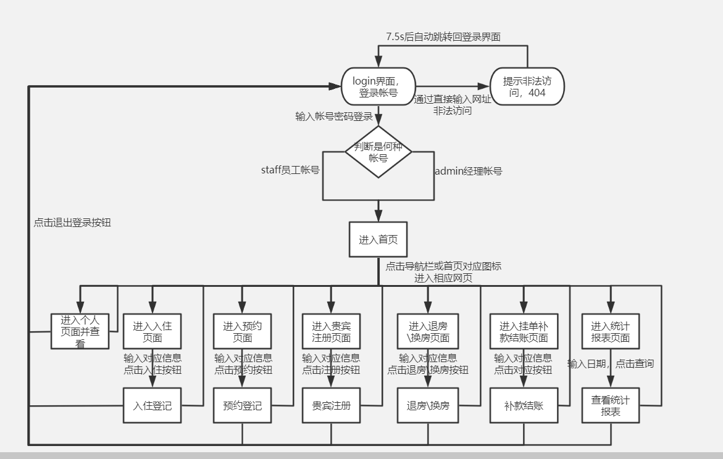
PART 03

Slide 10
CONTENT
04
使用的技术
Designed bySean

Slide 11

PART 04
使用maven项目结构。数据库采用mysql，并用navicat可视化工具进行管理。数据传输交互采用servlet、ajax、json。前端UI采用layui框架，套用layuimini模板，使用基于jquery及javascript的jsp页面实现。使用IDEA作为开发工具，并将网页部署在tomcat上运行。

Slide 12


PART 04
demo slide
数据库共7张表：
房间表、押金表、当前入住表、贵宾表、统计报表、永久信息表、入住统计表

Slide 13
concentrate
SEE YOU
Designed by Sean

